Slide 1

差速移动机器人运动学
几何推导与 Python 实现
面向机器人协会新成员 · 授课 Demo
10 分钟主讲 + 参考页
学习目标：能推导、能计算、能用代码核对。
差速移动机器人运动学
01
Notes:
建议用时：20 秒
今天回答两个问题：轮子怎样转，小车就怎样动？反过来，给定目标速度，应该让两轮转多快？最后用十几行 Python 把模型算出来。
参考：https://modernrobotics.northwestern.edu/nu-gm-book-resource/13-3-1-modeling-of-nonholonomic-wheeled-mobile-robots/

Slide 2







先统一几何参数和正方向
参数与单位
O
Ω > 0：俯视时逆时针转向
模型条件：平地、纯滚动、无侧滑
车头向上，左轮与右轮按车体方向定义。
差速移动机器人运动学
02
Notes:
建议用时：60 秒
俯视图，两轮在同一轴线上。参考点 O 是轮轴中点。r 是共同轮半径，L 是左右接地点的间距。两轮角速度的正方向均定义为使车体向前滚动。车体前进速度 v 为正，俯视逆时针转向 Omega 为正。theta 从世界 x 轴逆时针量到车头。假设平地、纯滚动、无侧滑。
参考：https://modernrobotics.northwestern.edu/nu-gm-book-resource/13-3-1-modeling-of-nonholonomic-wheeled-mobile-robots/

Slide 3
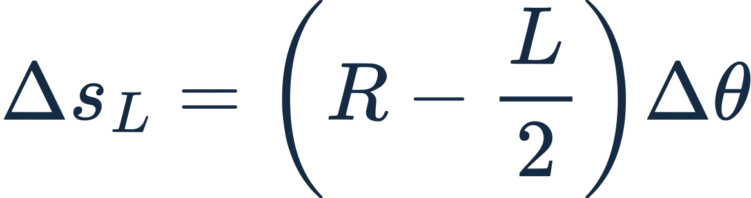
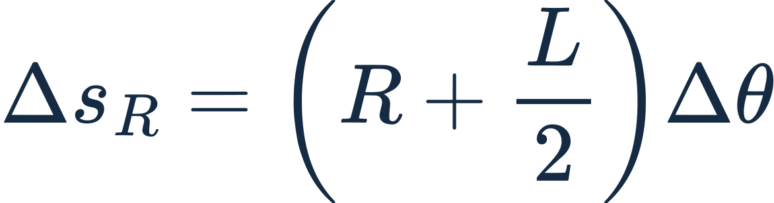


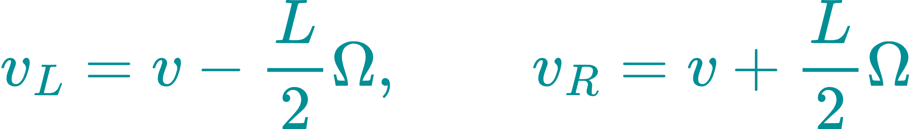
推导①：两轮走过不同长度的圆弧
同一转角，不同半径
俯视：左转时右轮走得更远
ICR
O
除以 Δt，令 Δt → 0，并代入 v = RΩ
差速移动机器人运动学
03
Notes:
建议用时：75 秒
看向左转的瞬间，ICR 是瞬时转动中心。中心 O、左轮、右轮具有同一个转角 Delta theta，转弯半径分别为 R、R-L/2、R+L/2。弧长等于半径乘转角。两式除以时间，在极限下用 Omega 表示转角变化率，并用 v=R Omega 得到左右轮速度。图画的是 R>L/2 的情形，代数关系在原地旋转时仍成立。直行时不必求无限大的 R，直接使用下面的线性关系。
参考：https://modernrobotics.northwestern.edu/nu-gm-book-resource/13-3-1-modeling-of-nonholonomic-wheeled-mobile-robots/

Slide 4
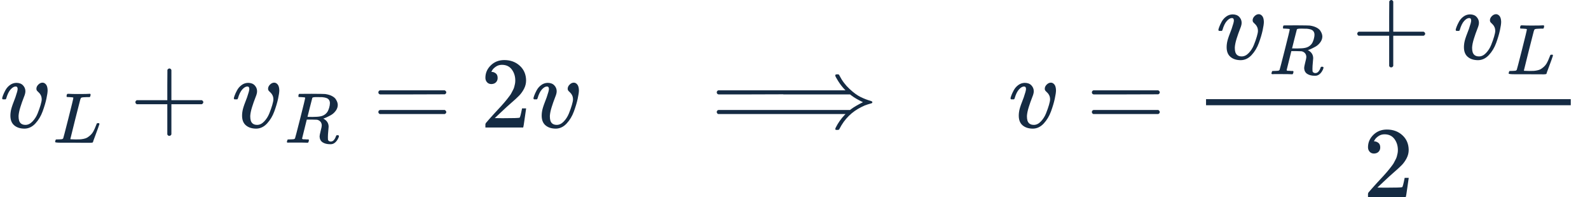
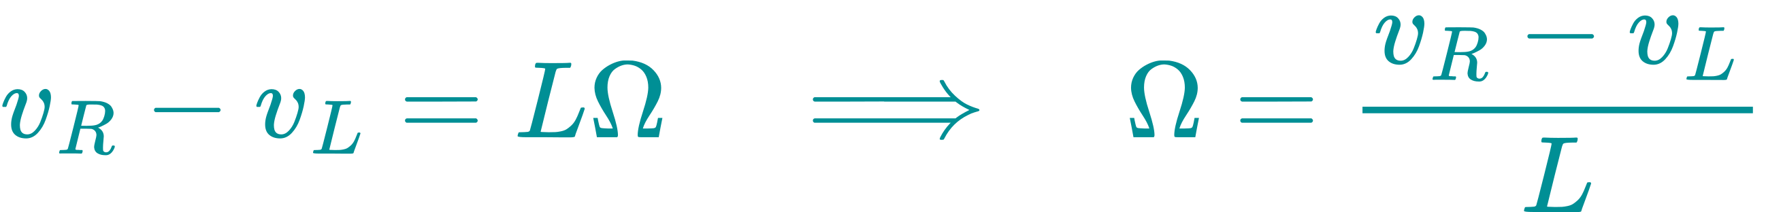
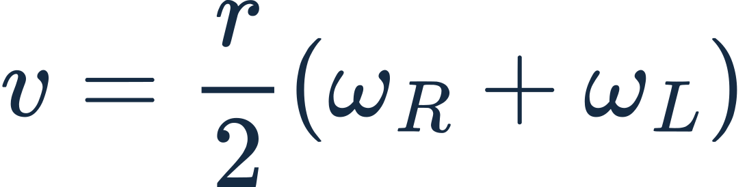
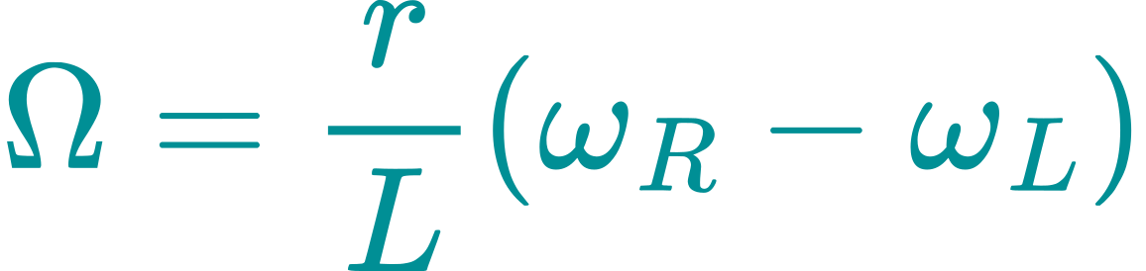
推导②：相加求前进速度，相减求转向速度
相加：转向项抵消
相减：前进项抵消
纯滚动：轮缘线速度 = 轮半径 × 车轮角速度
差速移动机器人运动学
04
Notes:
建议用时：65 秒
把上页两式相加，转向项抵消，得到两轮速度的平均值。相减则前进项抵消，得到速度差等于轮距乘转向角速度。最后用纯滚动关系 v_L=r omega_L 和 v_R=r omega_R 换成编码器或控制器更常用的车轮角速度。让学员做量纲检查：r乘角速度是m/s，再除L得到rad/s。
参考：https://modernrobotics.northwestern.edu/nu-gm-book-resource/13-3-1-modeling-of-nonholonomic-wheeled-mobile-robots/

Slide 5
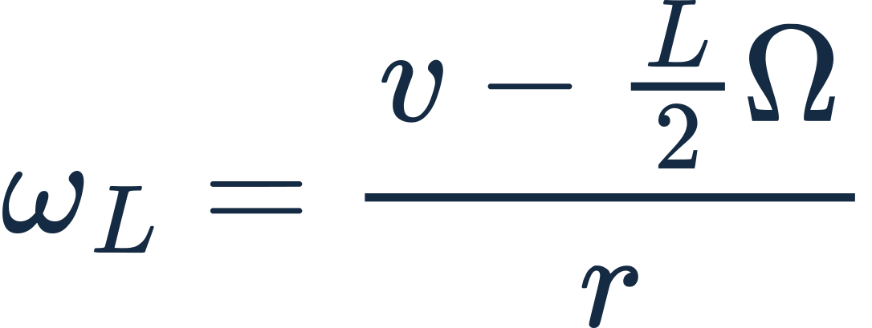
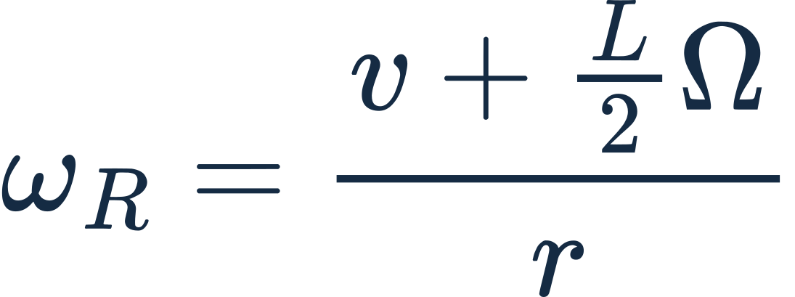
逆运动学：解出左右轮应有的转速
已知 v 与 Ω，联立速度的和与差
分别做“相减”和“相加”
方向检查：Ω > 0 时，右轮角速度大于左轮。
差速移动机器人运动学
05
Notes:
建议用时：65 秒
控制器通常给定前进速度v和转向速度Omega。由和与差组成的方程组，前式减后式得到2v_L，前式加后式得到2v_R，再除以轮半径。注意这里计算的是车轮角速度，若电机带有减速器，还需要按实际传动比换算电机轴转速。不要把 rad/s 直接当 rpm。
参考：https://modernrobotics.northwestern.edu/nu-gm-book-resource/13-3-1-modeling-of-nonholonomic-wheeled-mobile-robots/

Slide 6


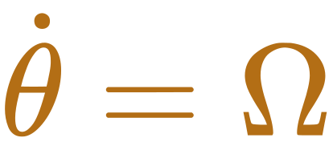

位姿更新：把车体速度投影到世界坐标
连续模型
显式欧拉法：每隔 Δt 更新一次
θ 从世界 x 轴逆时针量到车头。
Δt 越小，通常积分误差越小，但计算次数更多。
差速移动机器人运动学
06
Notes:
建议用时：60 秒
theta 是从世界x正轴到车头的逆时针夹角。小车的前进速度沿车头方向，因此在世界坐标的分量是v cos theta和v sin theta。右侧用当前时刻的导数乘时间步长得到显式欧拉法。k代表当前，k+1代表下一步。三个更新都使用同一个旧状态，特别不能先更新theta再拿新theta更新x和y。
参考：https://modernrobotics.northwestern.edu/nu-gm-book-resource/13-3-1-modeling-of-nonholonomic-wheeled-mobile-robots/

Slide 7


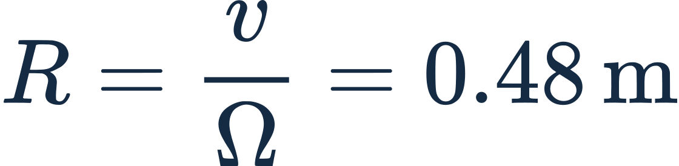
例题：轮速为 5 和 7 rad/s 时，小车怎样走
已知参数
先算轮缘，再算底盘
从 (0, 0, 0) 出发，取 Δt = 0.1 s，一步欧拉更新：
差速移动机器人运动学
07
Notes:
建议用时：55 秒
先算轮缘线速度0.15与0.21 m/s，再求平均值0.18 m/s和速度差除轮距0.375 rad/s。正号说明逆时针转向。转弯半径为0.48 m，它是轮轴中点的轨迹半径。如果初始位姿为零，时间步长为0.1s，则一次欧拉更新得到x=0.018m、y=0、theta=0.0375rad。y为零只是这一个欧拉步的近似，不表示转弯过程中y始终为零。
参考：https://modernrobotics.northwestern.edu/nu-gm-book-resource/13-3-1-modeling-of-nonholonomic-wheeled-mobile-robots/

Slide 8
Python 实现①：把正逆运动学写成函数
正运动学
逆运动学
def forward(wl, wr, r, L):
v = r * (wr + wl) / 2
om = r * (wr - wl) / L
return v, om
def inverse(v, om, r, L):
wl = (v - L*om/2) / r
wr = (v + L*om/2) / r
return wl, wr
输入和输出必须使用同一组单位：m、s、rad。
差速移动机器人运动学
08
Notes:
建议用时：75 秒
左边代码对应正运动学，右边对应逆运动学。重点核对三个地方：返回顺序是左、右，角速度单位为rad/s，右轮减左轮保证左转为正。对例题先forward再inverse，应该恢复5和7。这能快速发现符号和轮距因子的错误。配套完整脚本还检查r和L必须为正，幻灯片只保留核心计算行。
参考：https://modernrobotics.northwestern.edu/nu-gm-book-resource/13-3-1-modeling-of-nonholonomic-wheeled-mobile-robots/

Slide 9



Python 实现②：循环更新位姿
from math import sin, cos
def step(x, y, th, v, om, dt):
xn = x + v*cos(th)*dt
yn = y + v*sin(th)*dt
tn = th + om*dt
return xn, yn, tn
x = y = th = 0.0
for _ in range(200):
x, y, th = step(
x, y, th, 0.18, 0.375, 0.01)
运行 2 秒后的结果
圆弧解析解作为对照：
x ≈ 0.327187 m
y ≈ 0.128789 m
同样的总时长，把 Δt 减半，再比较结果。
差速移动机器人运动学
09
Notes:
建议用时：65 秒
step函数对应上一页的欧拉公式，先算三个新变量，最后一起返回。这里v和om取例题结果，dt为0.01s，更新200次就是2秒。右侧列出实际运行结果。圆弧解析解只针对恒定速度且从原点朝x方向出发，拿它做独立对照可以看到积分误差。可以把步长减半、步数翻倍，保持总时间不变再观察误差。
参考：https://modernrobotics.northwestern.edu/nu-gm-book-resource/13-3-1-modeling-of-nonholonomic-wheeled-mobile-robots/

Slide 10
课堂练习：先计算，再用函数核对
1. 左右轮角速度各是多少？哪一轮更快？
2. 保持 v 不变，将 Ω 取相反数，左右轮速如何变化？
3. 调用 inverse，再用 forward 检查能否恢复目标速度。
差速移动机器人运动学
10
Notes:
建议用时：60 秒
给学生约20秒独立计算。答案为左轮线速度0.11、右轮0.19 m/s，对应角速度3.6667、6.3333 rad/s。追问把Omega换成负号后会怎样，左右轮结果应交换。总结：几何推导解释公式，方向与单位检查解释结果，代码让计算可重复。真实小车的轮径误差、打滑及速度控制误差还会带来模型与实测之间的偏差。
参考：https://modernrobotics.northwestern.edu/nu-gm-book-resource/13-3-1-modeling-of-nonholonomic-wheeled-mobile-robots/

Slide 11
补充：模型边界与参考资料
本模型尚未包含
轮胎打滑、左右轮径误差、电机速度跟踪误差。
代码中的角速度是车轮转速，接入实车前需处理传动比与反馈控制。
恒定 v、Ω，初始位姿为 (0, 0, 0)，且 Ω ≠ 0：
Ω = 0 时取直行极限：x(t) = vt，y(t) = 0。
参考：Lynch & Park, Modern Robotics，第 13.1、13.3.1 节。
课程链接、公式源代码和授课提示见配套说明文件。
差速移动机器人运动学
11
Notes:
建议用时：0 秒
此页供课后查阅，不计入10分钟主讲。模型不是闭环速度控制器。编码器、轮径标定、打滑和电机速度控制会影响实车表现。恒定v和Omega下，从(0,0,0)出发的圆弧解析解可用于独立核对欧拉法，Omega=0时须使用直行极限。
参考：https://modernrobotics.northwestern.edu/nu-gm-book-resource/13-3-1-modeling-of-nonholonomic-wheeled-mobile-robots/

